Slide 1
Evolutie
Thema 4

Slide 2
Indeling van de levende natuur
3 Domeinen:
  Bacteriën
  Archaea
  Eukaryoten
Criteria voor indeling
  Autotroof / heterotroof
  Wel / geen celkern
  Wel / geen celwand
  Een- / meercellig

Slide 3
Prokaryoten
Archaea:
  Zweepharen voor voortbeweging
  Paar 100 soorten
  Extremofiel – extreme omstandigheden
  In de darmen; productie methaangas (O₂-arm)
Bacteriën:
  Circulair DNA: 1 kringvormige chromosoom, geen eiwitten.
  Plasmiden: kleinere circulaire chromosomen
  Ongeslachtelijke voortplanting: deling →

Slide 4
Prokaryoten
Productie van voedingsmiddelen
Afvalwaterzuivering
Genetisch gemodificeerde bacteriën: productie van wasmiddelenzymen, geneesmiddelen, hormonen
Jij en bacteriën
Natuurlijke bescherming tegen schadelijke bacteriën (huid).
Darmflora
Bederven van voedsel
Waterbloei (cyanobacteriën)

Slide 5
Virus
Geen organisme! Bestaat niet uit cellen, wel DNA.
Kleiner dan bacteriën
Voorplanting binnen gastheer
Bacteriofaag (gastheer = bacterie)

Slide 6
Eukaryoten
Schimmels
Heterotroof, celwand, celkern
Eencellig (gist)
    Ongeslachtelijke voortplanting – knopvorming
Meercellig (schimmeldraden=hyfen)
    Voortplanting door haploïde sporen (uiteinde
    van schimmeldraden / paddenstoelen)
    Ongeslachtelijke voortplanting
Bereiding van voedingsmiddelen (kaas, brood, bier)
Antibiotica
Veroorzaken ziekten (zwemmerseczeem)

Slide 7
Eukaryoten
Planten
Autotroof (fotosynthese), celwand(cellulose), celkern
Sporenplanten: Wieren / Mossen / Paardenstaarten / Varens
Vaatplanten: paardenstaarten / varens / zaadplanten

Slide 8
Eukaryoten
Dieren
Heterotroof, geen celwand, celkern
Symmetrie
  Bilateraal
  Radiaal
  Asymmetrisch
Skelet
  Endoskelet (inwendig)
  Exoskelet (uitwendig)
  Zonder

Slide 9
Eukaryoten
Eencelligen
  Pantoffeldiertje en amoebe
Weekdieren
  Tweekleppigen / slakken / inktvissen
Geleedpotigen
  Segmenten
  Uitwendig skelet met chitine → vervellen
Gewervelden

Slide 10
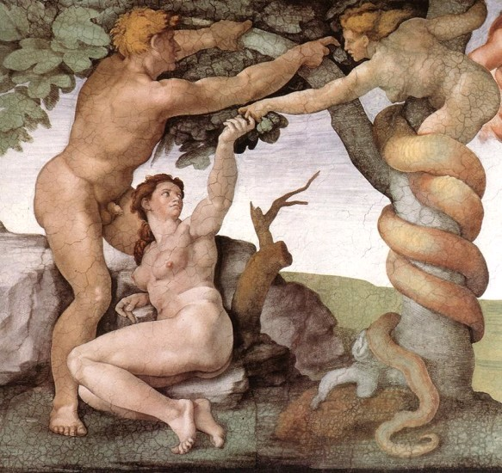
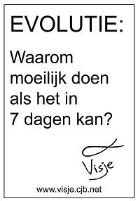
Creationisme

Slide 11
Evolutietheorieën
Aristoteles (384 – 322 v.Chr.)
→ Generatio spontanea
Jean Lamarck (1744-1829)
→ Geleidelijke verandering van soorten
  Kennis van genetica ontbrak

Slide 12
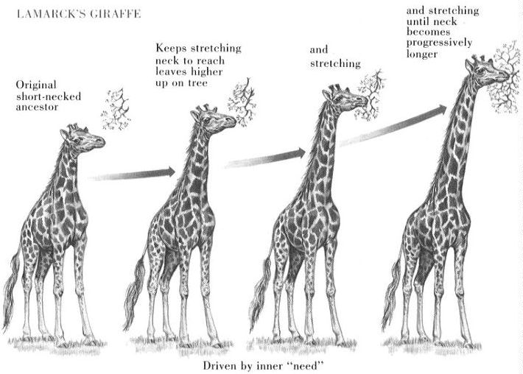

Slide 13
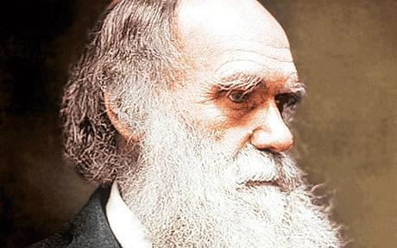
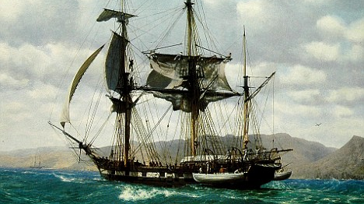
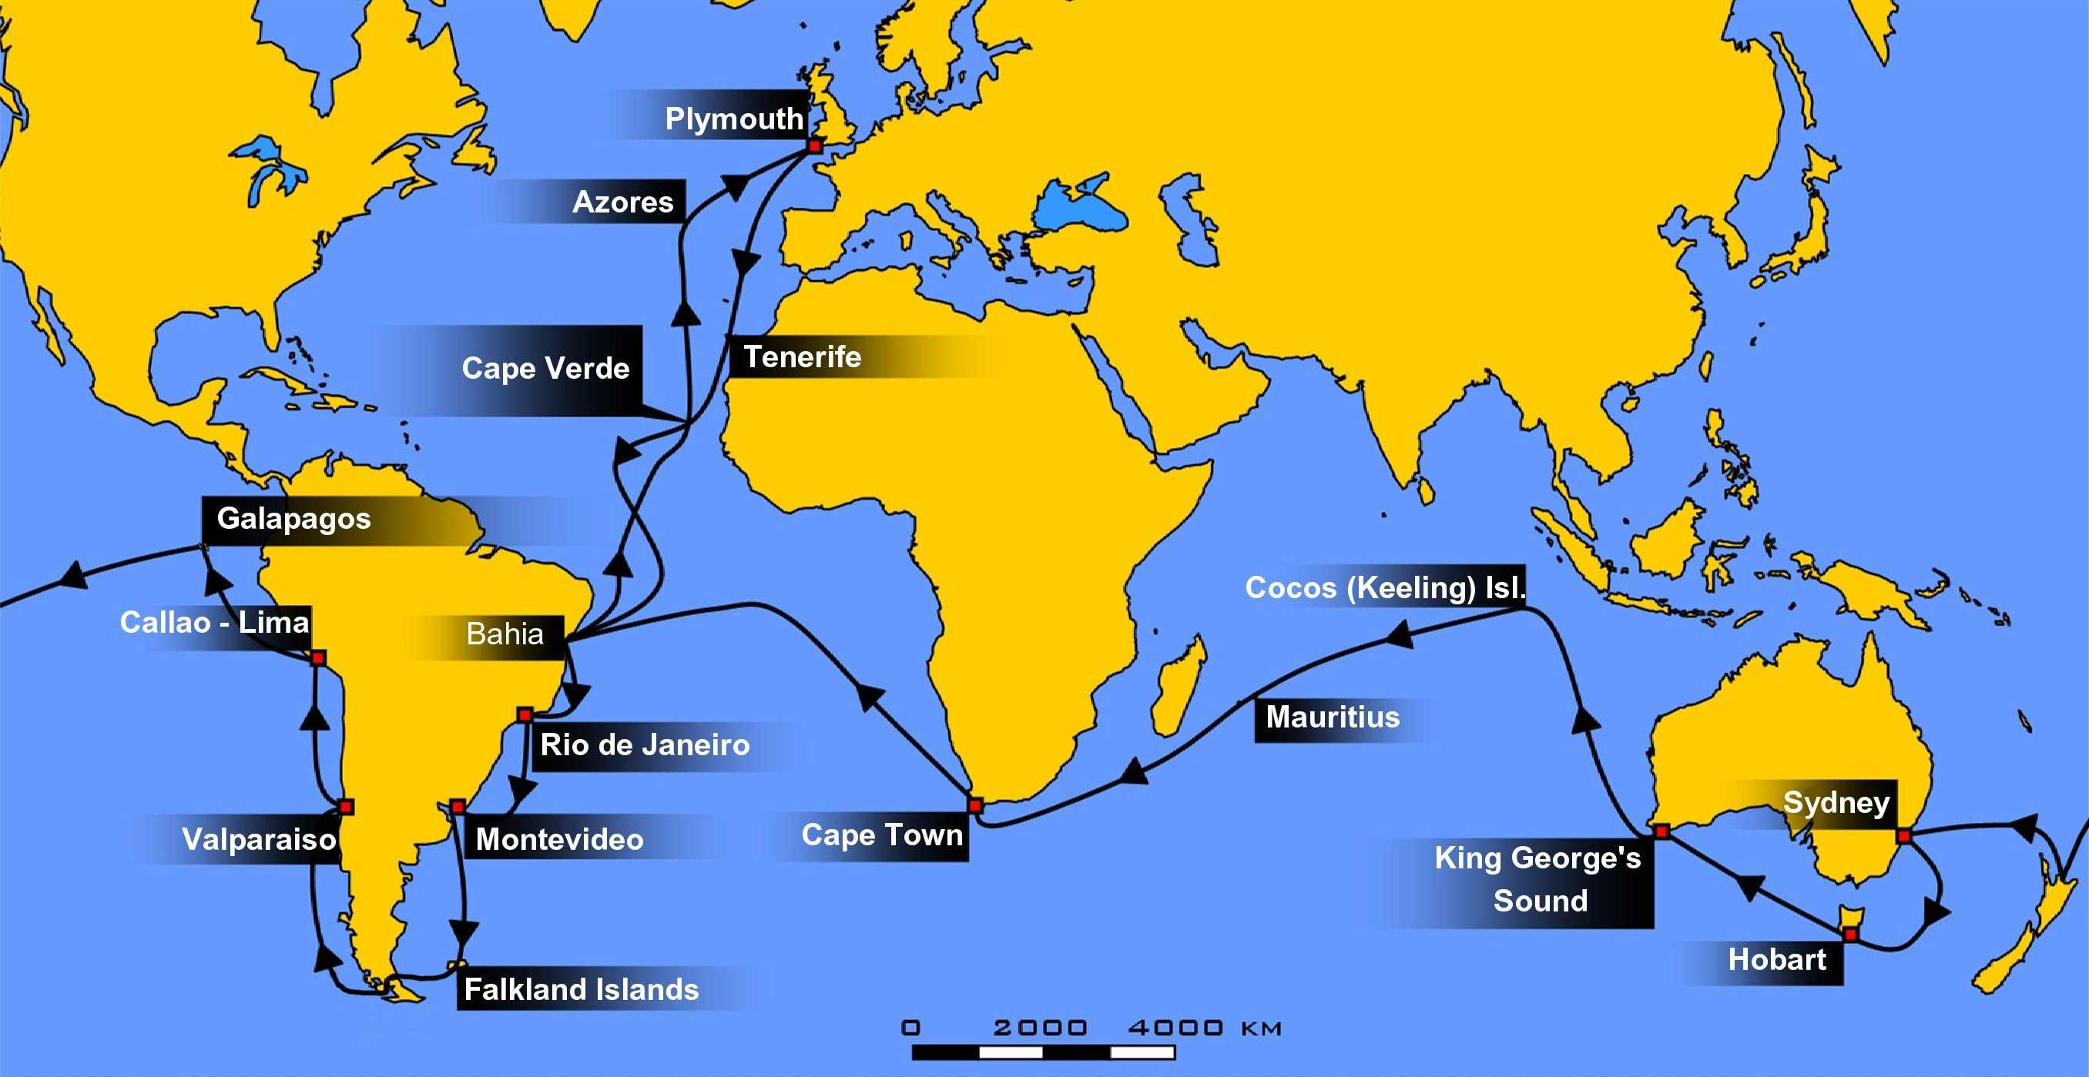
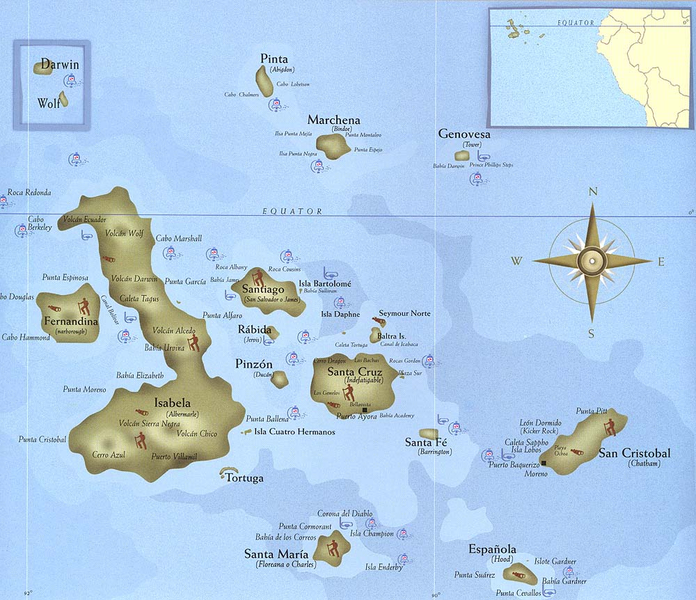
Darwin (1809 – 1882)
Reis met de Beagle (1831-1836)
Galapagoseilanden
  Ieder eiland een andere karakteristieke schildpadsoort afhankelijk van aanwezige voedsel
The Origin of Species (1859)

Slide 14
Evolutietheorie
Variatie in erfelijke eigenschappen
Natuurlijke selectie
Ontstaan van nieuwe soorten

Slide 15
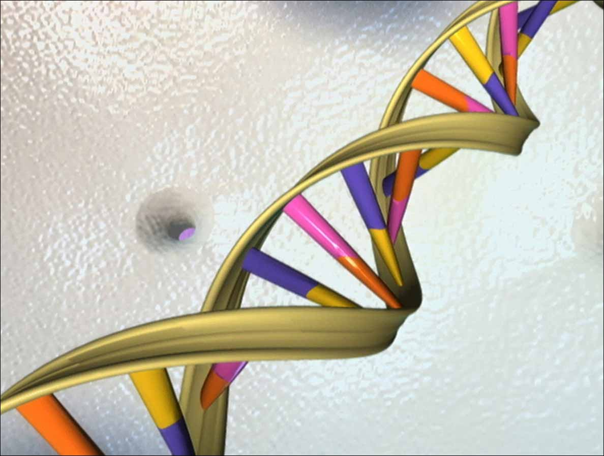
Variatie in erfelijke eigenschappen
Geslachtelijke voortplanting
Nieuwe paren/combinaties van bestaande genen/eigenschappen = Recombinatie
Mutaties
Plotselinge verandering van erfelijk materiaal door veranderingen aan een gen (DNA)

Slide 16
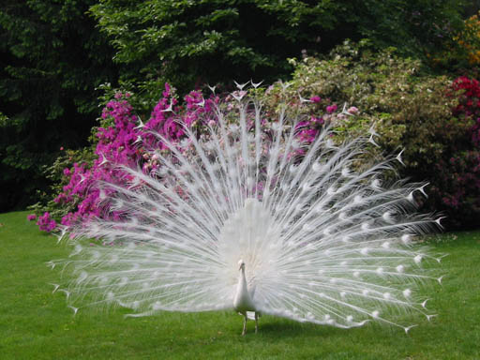

Slide 17
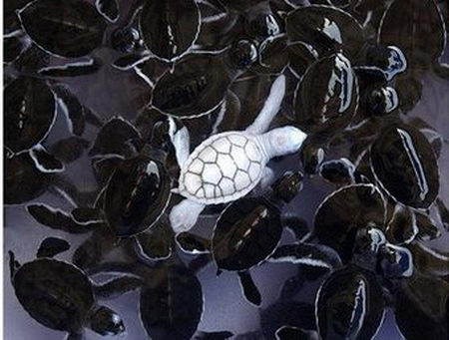

Slide 18
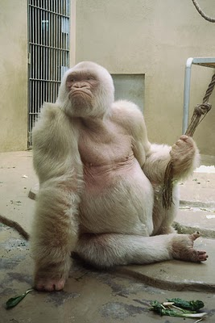
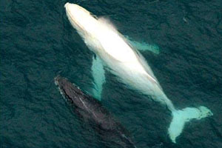
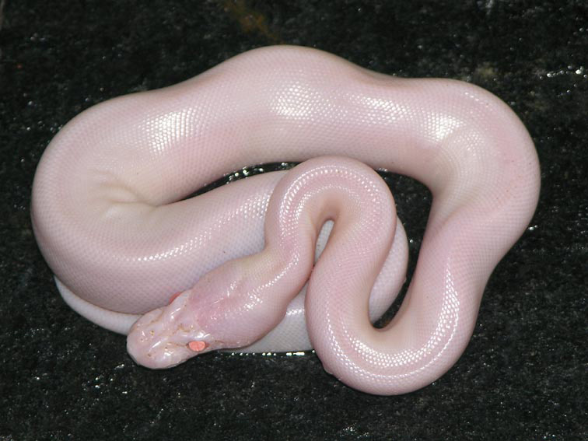
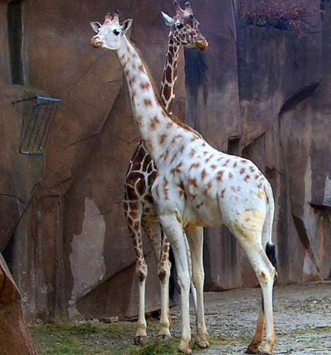

Slide 19
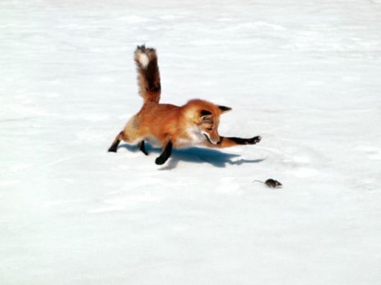
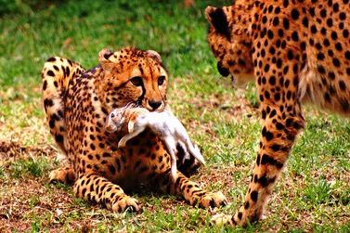
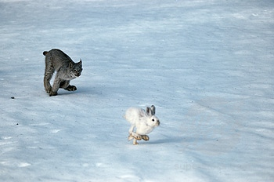
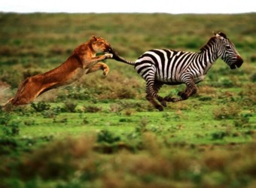
Natuurlijke selectie
= Survival of the fittest: Individuen die het best aangepast zijn aan het milieu hebben grootste overlevingskans.
Selectiedruk: de invloed van milieufactoren op de genetische variatie

Slide 20
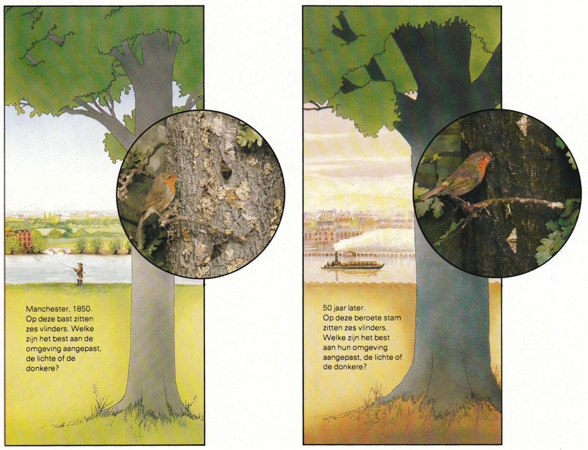

Slide 21
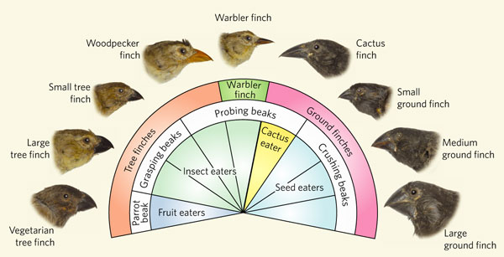
Darwinvinken
Eens allen afkomstig van het vaste land van Zuid-Amerika.
Doordat de vinken van de verschillende eilanden zich niet meer onderling voortplanten ontstaan uit de verschillende populaties verschillende soorten.
Snavels aangepast aan het beschikbare voedsel van het eiland waarop ze leven.

Slide 22
Onderzoek naar evolutie
Anatomie en verwantschap
  Homologe organen
  Analoge organen
  Rudimentaire organen
Biochemie en verwantschap; bv bloedeiwitten
Ribosomaal RNA (leidde tot aftakking van archaea)
DNA-sequencing; volgorde van nucleotiden op het DNA (evolutionaire genetica)

Slide 23
Homologe organen

Slide 24
Analoge organen

Slide 25
Rudimentaire organen

Slide 26
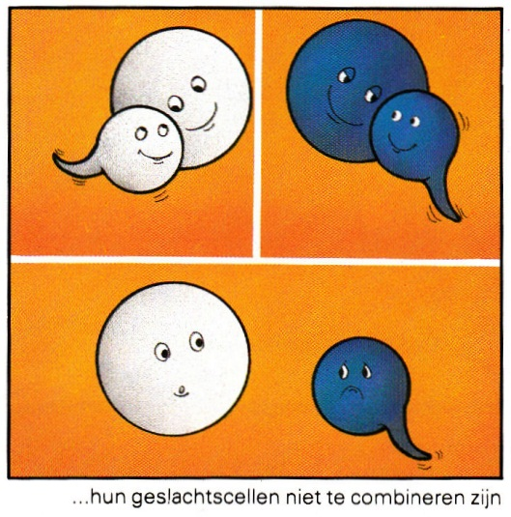
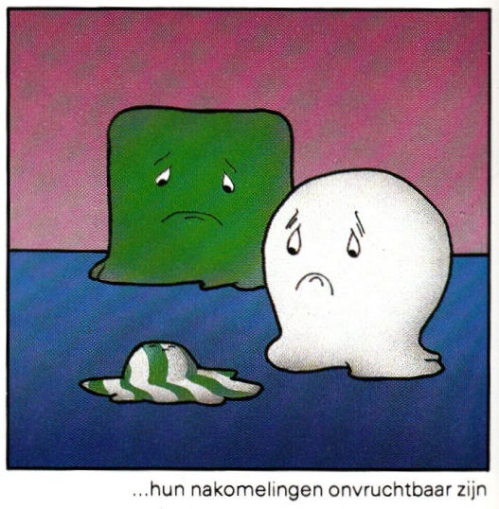
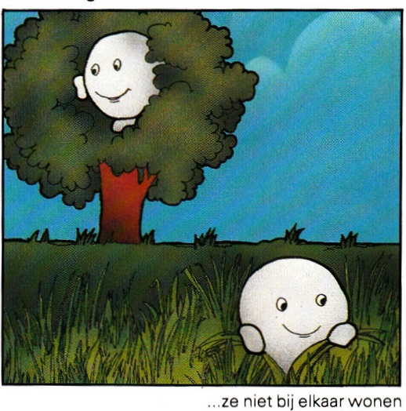
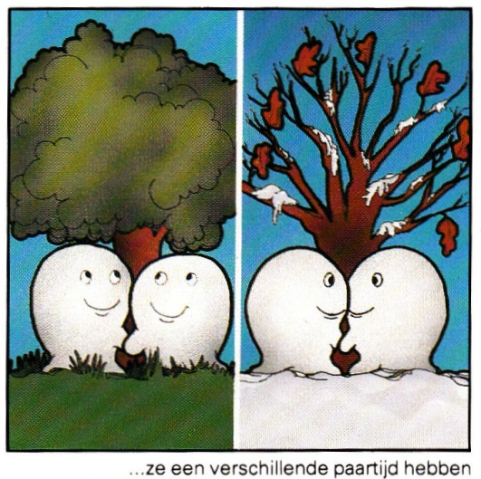
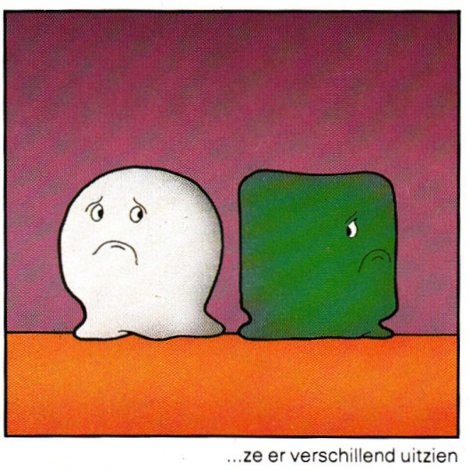
Dezelfde soorten
Onder natuurlijke omstandigheden onderling voortplanten en daarbij vruchtbare nakomelingen voortbrengen.

Slide 27
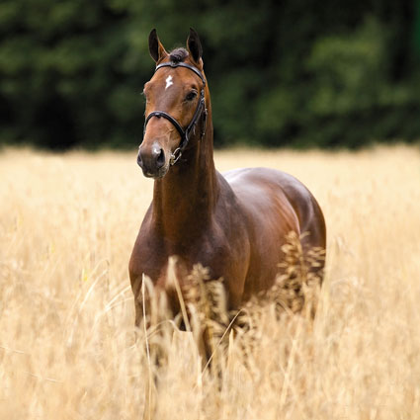
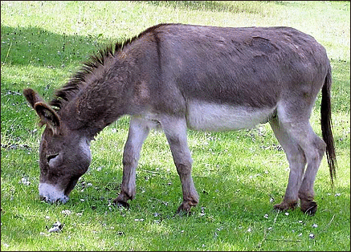
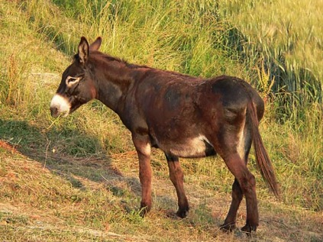
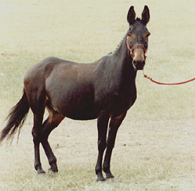
X
Paard (Equus caballus)
Ezel (Equus asinus)
Vrouwtjes wel vruchtbaar, mannetjes niet
Muilezel
Muildier
Moeder = paard
Moeder = ezel

Slide 28
Populatie = groep individuen van dezelfde soort; leven in bepaald gebied, planten zich onderling voort.
Soort = grootste verzameling van populaties waartussen uitwisseling van genen plaatsvindt op plaats kan vinden.

Slide 29
Allelfrequenties
= hoe vaak een allel in een populatie voorkomt (dus A of a)
Geen selectiedruk → allelfrequenties constant. Bv bloedgroep (afb 41)
Mutaties (dominant / recessief, voordeel / nadeel)
Seksuele selectie
Genetic drift = grote verschuivingen in allelfrequenties in kleine populaties door toeval.

Slide 30
Universiteit van Nederland
Krijgen we kieuwen als de aarde opeens onder water loopt?
Hoe zorgde evolutie ervoor dat vissen op het land konden leven?
Waarom kunnen we geen seks hebben met eikenbomen?
Waarom zorgt seksuele selectie voor mooie mannen met zinloze blinde darmen?
Wat zijn de religieuze argumenten tegen evolutie?

Slide 31
Ontstaan van soorten
Reproductieve isolatie
  Geografische isolatie
  Ecologische isolatie
  Gedragsisolatie
  Seizoensisolatie

Slide 32
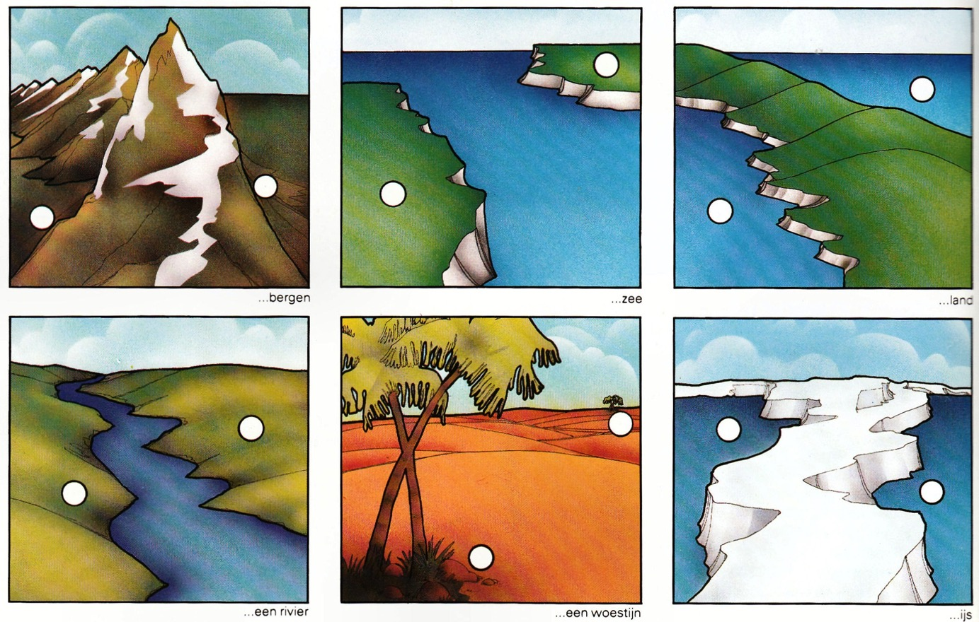
Geografische isolatie

Slide 33
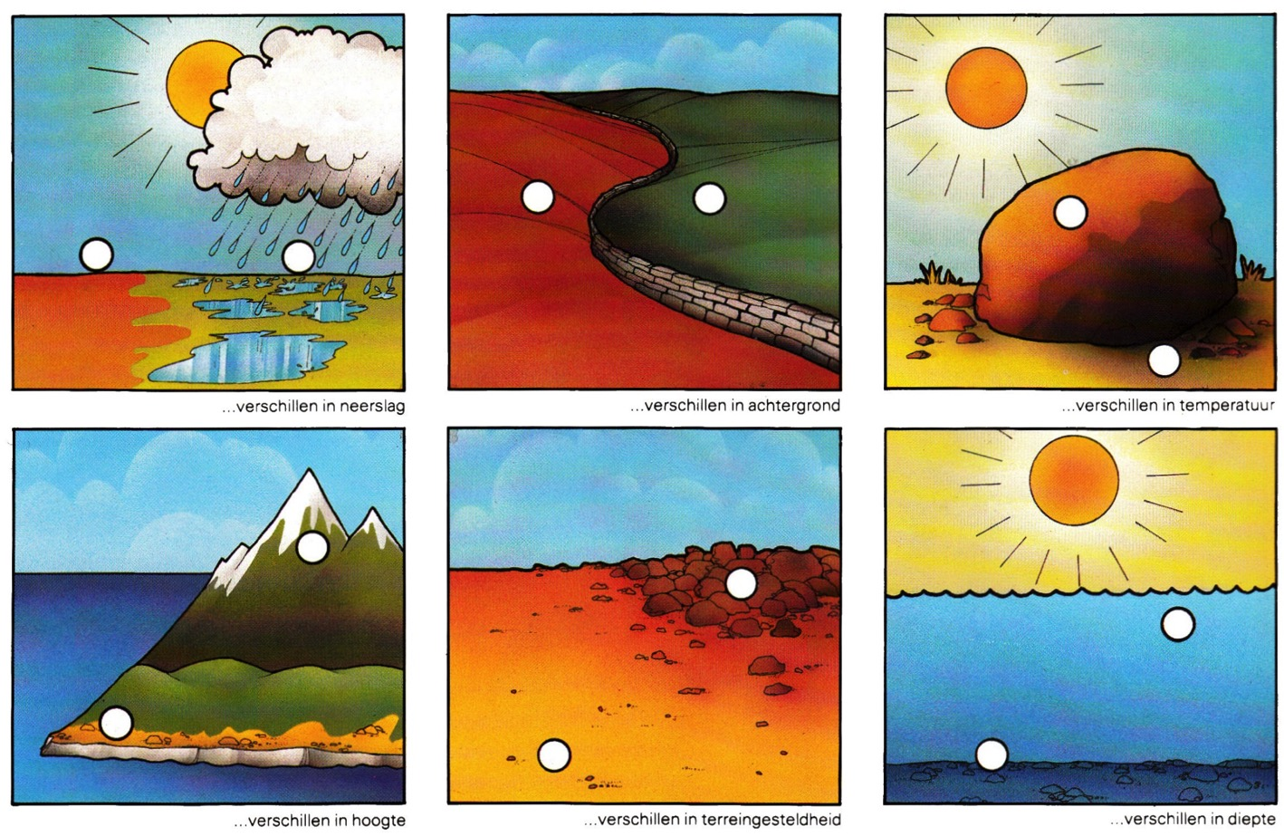
Aanpassing aan omstandigheden

Slide 35
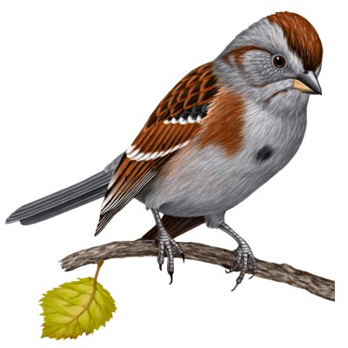
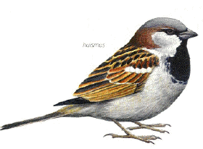
Geografische isolatie
Amerikaanse huismus
Europese huismus

Slide 36
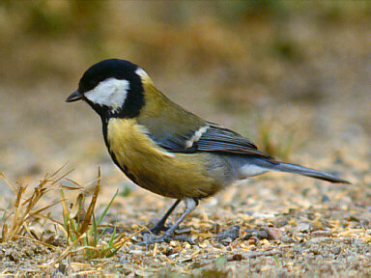
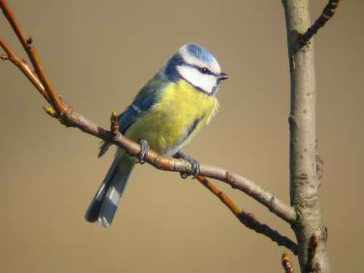
Ecologische isolatie
Voedingscultuur verandert het paringsgedrag!
Koolmees (Parus major);
zoekt insecten op de bodem en in de kruin van een boom
Pimpelmees (Cyanistes cearules);
zoekt insecten op de uiteinden van de takken

Slide 37
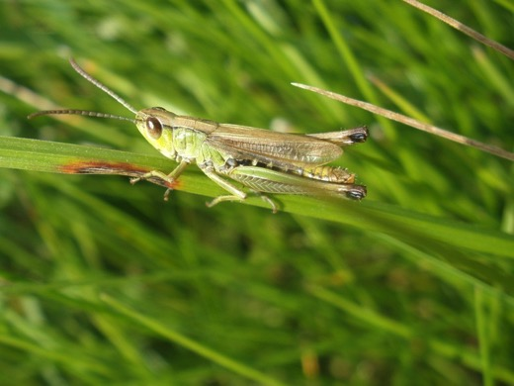
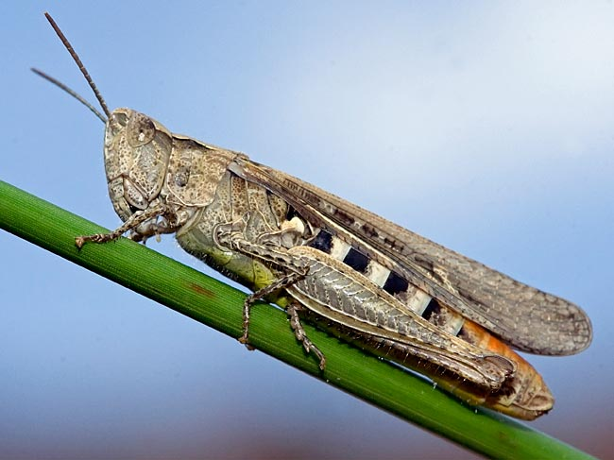
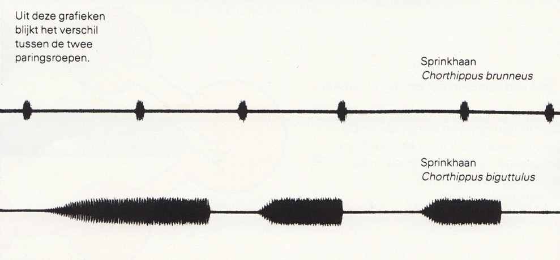
Gedragsisolatie
Ratelaar
Bruine sprinkhaan

Slide 38
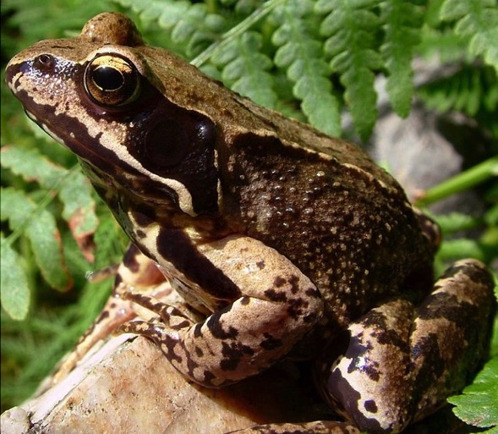
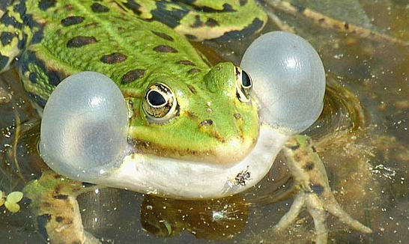
Seizoensisolatie
Verschillende voortplantingsperiode kan populaties isoleren en verschillende soorten doen ontstaan
Groene kikker – mei
Bruine kikker – maart

Slide 39
Eilandtheorie
Darwin
Eiland groter → meer soorten
Afstand groter → minder soorten
Mac Arthur & Wilson

